Slide 1
2013年全国赛G题
手写绘图板
复旦大学电子工程系 陈光梦

Slide 2
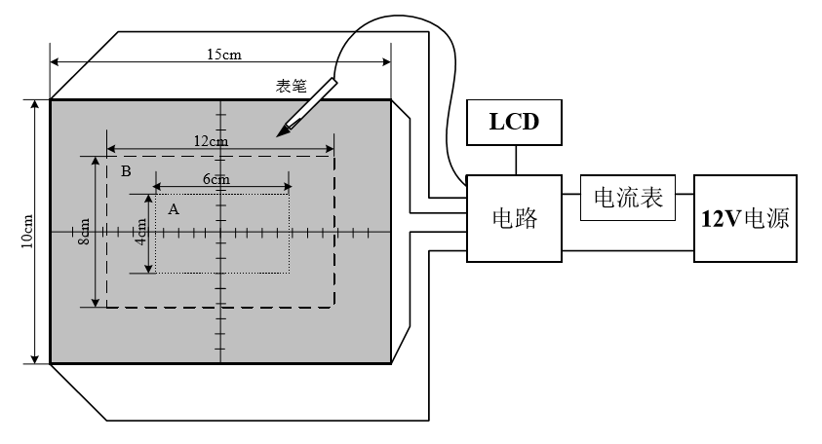
题目
一、任务
利用普通 PCB 覆铜板设计和制作手写绘图输入设备。系统构成框图如下图所示。普通覆铜板尺寸为 15cm×10cm，其四角用导线连接到电路，同时，一根带导线的普通表笔连接到电路。表笔可与覆铜板表面任意位置接触，电路应能检测表笔与铜箔的接触，并测量触点位置，进而实现手写绘图功能。覆铜板表面由参赛者自行绘制纵横坐标以及 6cm x 4cm（高精度区A）和12 cm x8cm（一般精度区B）如图中两个虚线框所示。

Slide 3
二、要求
1. 基本要求：
（1）指示功能：表笔接触铜箔表面时，能给出明确显示。
（2）能正确显示触点位于纵坐标左右位置。
（3）能正确显示触点四象限位置。
（4）能正确显示坐标值。
（5）显示坐标值的分辨率为10mm， 绝对误差不大于5mm。
2．发挥部分：
（1）进一步提高坐标分辨率至8mm和6mm；要求分辨率为8mm 时，绝对误差不大于4mm；分辨率为 6mm 时，绝对误差不大于 3mm。
（2）绘图功能。能跟踪表笔动作，并显示绘图轨迹。在A区内画三个直径分别为 20mm，12mm 和8mm不同直径的圆，并显示该圆；20mm的圆要求能在10s 内完成，其它圆不要求完成时间。
（3）低功耗设计。功耗为总电流乘12V；功耗越低得分越高。要求功耗等于或小于1.5W。
（4）其他。如显示文字，提高坐标分辨率等。

Slide 4
三、说明
1．必须使用普通的覆铜板
（1）不得更换其它高电阻率的材料。
（2）不得对铜箔表面进行改变电阻率的特殊镀层处理。
（3）覆铜板表面的刻度自行绘制，测试时以该刻度为准。
（4）考虑到绘制刻度影响测量，不要求表笔接触刻度线条时也具有正确检测能力。
2．覆铜板到电路的连接应满足以下条件
（1）只有铜箔四角可连接到电路，除此之外不应有其它连接点（表笔触点除外）。
（2）不得使用任何额外传感装置。
3．表笔可选用一般的万用表表笔。
4．电源供电必须为单 12V 供电。
5．基本要求除（5）外均在 B 区测，测分辨率和圆均在 A 区测。

Slide 5
题目分析
本题的工作原理很简单：在覆铜板的一对对角线上输入电流后，板上各点电位是不同的，具有相同电位的位置形成一簇“等电位线”。在另一对对角线上输入电流后可以形成另一簇等电位线。分两次测量被测点的电位，探针的位置就是这两簇等电位线的交点。
题目规定了电源消耗功率，也就是限制了加载于覆铜板的电流大小。而由于覆铜板具有很低的电阻，在对角输入安培数量级的电流后，在中央（A区）相距3mm（题目要求的分辨率误差）位置的电位差大致为亚毫伏数量级。然而经过笔者实测，在覆铜板上可以有几百毫伏到伏数量级的工频干扰与噪声，所以本题的主要技术难点是在高噪声环境下的微弱信号检测。
由于本题中覆铜板本身无源，所以具体设计方案中还应包含给覆铜板提供电流的驱动模块。大致上可以有以下几种可能的结构：
1、直流驱动，直流检测（低通滤波、放大）；
2、交流驱动，交流检测（带通滤波、放大）；
3、交流驱动，交流检测（锁定放大器放大）。

Slide 6
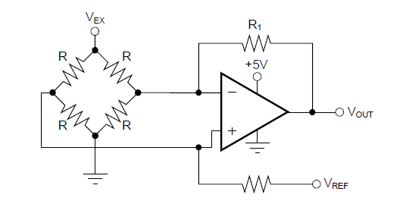
解决方案
一、直流驱动，直流检测（低通滤波放大）
这是一种很经典的检测方案，在很多场合有它的影子。例如直流电桥、基于应变片电桥的电子秤等，下图就是一个电子秤的电路结构。
这种方案的最大好处是可以利用低通滤波器消除绝大部分噪声与干扰。其不利因素常常是放大器的直流飘移，例如运放的输入失调以及输入失调漂移。但随着集成电路工艺的发展，目前很多精密运放的失调已经很低。例如OP27的失调电压只有10μV。而一款号称零漂移运放的OPA388的失调电压更是低到只有0.25μV，失调温漂只有5nV/˚C。所以在普通的应用场合这个不利因素已经影响很小了。

Slide 7
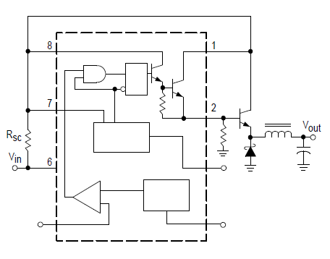
但是在本题目中，直流方案是不合适的，原因如下：
为了提高信号幅度，流过覆铜板的电流越大越好，然而由于覆铜板的电阻极小（实测如题目要求的覆铜板两对角线之间的直流电阻约为2mΩ），所以这个电流大小受到电源功率的限制。
题目规定了电源电压为单一的12V，总功耗不得高于1.5W，若直接用12V供电则流过覆铜板的电流不可能大于1.5/12=0.125A。这种情况下大量功耗将消耗在限流电阻上。因此，必须制作一个电压变换电路，将12V电源变换为一个低压电源加到覆铜板上，才能在功耗限制下获得足够大的电流。
通常获得低压直流电源的方法是用降压型开关电源，但是无论何种降压型直流开关电源，它在低压侧至少有一个二极管。在大电流情况下，这个二极管的管压降一定远高于加在覆铜板上的电压。所以，这种电源的效率肯定极低。
降压型开关电源的例子

Slide 8
二、交流驱动方案
这种方案是做一个交流功率信号源，然后通过降压变压器将电压降低到与覆铜板需要的测量电压匹配。变压器的次级输出不经整流而直接作为流过覆铜板电流的电源，那样可以有最高的电源效率。
在这种方案中，根据后继的放大器的类型，还可以有两种不同的子结构：
第一种是交流放大+带通滤波：该方案用一个通用交流放大器将检测到的信号进行放大，在放大器中加入带通滤波器，只放大与信号源频率相同的信号，而将其中的噪声与干扰信号滤除。
第二种是用锁定放大器放大信号。由于锁定放大器具有在强噪声条件下提取有用信息的能力，所以这个方案可以消除各种噪声与干扰的影响。
第一种结构的电路比较简单，但是受到带通滤波器Q值的限制，其带宽不可能做到很小，所以其滤除噪声与抗干扰能力不如第二种。
第二种结构中的锁定放大器采用同步检波技术，将有用信号的频谱移动到零频，然后用低通滤波器取出有用信号，其电路相对比较复杂。由于很容易将低通滤波器的截止频率设置得很低，其等效带宽可达Hz数量级甚至更低。

Slide 9
交流驱动电源
两种方案中的交流驱动电源是相同的。
交流驱动源可以用一个振荡电路或者由单片机（单片机更方便且频率更稳定）产生交流方波（可以是正弦波，但方波更简单方便），再用一个功率驱动器实现。
下面先估计这个交流信号源的设计指标。
题目要求系统总功耗小于1.5W。假设单片机、显示器与测量放大部分的总功耗为200mW，则这个信号源的总消耗功率不能超过1.3W。再假设这个信号源的效率为80%，则其输出功率应该在1W左右。
为了减小工频干扰，此信号源的频率应该避免与工频（50Hz）以及工频的高次谐波接近。但也不宜选得太高，否则由于分布参数等原因，整个电源的设计制作都会增加难度。因此可在几百Hz到几千Hz之间选择，例如选1kHz附近。

Slide 10
该功率驱动器可以采用集成H桥驱动器（例如IR2103或IR2104）与大功率场效应管构建的H桥电路，由MPU提供驱动信号方波以及使能信号。下图是采用IR2104驱动器与nMOS场效应管构建的一个H桥电路。
由于要提供覆铜板两个对角线的供电，所以本题要用两个相同的H桥驱动器。两个驱动器不会同时打开，每个驱动器的输出功率都按1W计算，每个场效应管的平均电流不会大于100mA，可按此选择晶体管（例如BS170），或者选择实验室已有的大功率MOSFET，例如BUK573（大马拉小车）。

Slide 11
也可以用D类功放进行驱动。此时可以用正弦波驱动，或将方波通过RC滤波成近似正弦波驱动。
下图是采用集成D类功放芯片TPA3112D1构成的驱动电路，由于该集成功放芯片内部包含2个功放单元，所以一片芯片就可以构成一个桥式驱动电路。
TPA3112D1的增益通过Gain1、Gain0两个引脚设置，图中接法是最低增益20dB。
若输入信号幅度较大，可通过两个电阻分压。
由于D类功放内部有较高频率的开关信号，所以在输出变压器初级用LC滤波器滤除此开关信号。

Slide 12
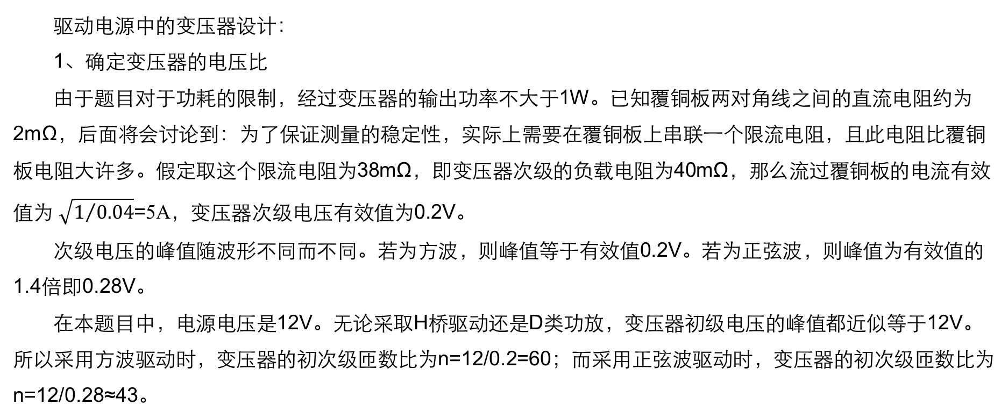
驱动电源中的变压器设计：
1、确定变压器的电压比
由于题目对于功耗的限制，经过变压器的输出功率不大于1W。已知覆铜板两对角线之间的直流电阻约为2mΩ，后面将会讨论到：为了保证测量的稳定性，实际上需要在覆铜板上串联一个限流电阻，且此电阻比覆铜板电阻大许多。假定取这个限流电阻为38mΩ，即变压器次级的负载电阻为40mΩ，那么流过覆铜板的电流有效值为 $\sqrt{1/{0.04}}$=5A，变压器次级电压有效值为0.2V。
次级电压的峰值随波形不同而不同。若为方波，则峰值等于有效值0.2V。若为正弦波，则峰值为有效值的1.4倍即0.28V。
在本题目中，电源电压是12V。无论采取H桥驱动还是D类功放，变压器初级电压的峰值都近似等于12V。所以采用方波驱动时，变压器的初次级匝数比为n=12/0.2=60；而采用正弦波驱动时，变压器的初次级匝数比为n=12/0.28≈43。

Slide 13
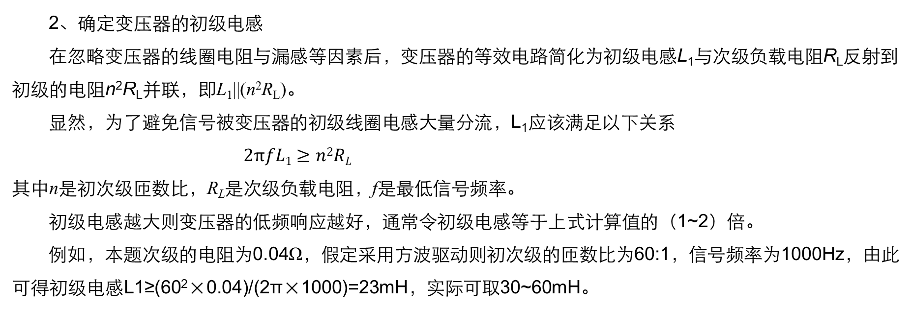
2、确定变压器的初级电感
在忽略变压器的线圈电阻与漏感等因素后，变压器的等效电路简化为初级电感L₁与次级负载电阻R_{L}反射到初级的电阻n²R_{L}并联，即L₁||(n²R_{L})。
显然，为了避免信号被变压器的初级线圈电感大量分流，L₁应该满足以下关系
$2πfL1≥n2RL$
其中n是初次级匝数比，R_{L}是次级负载电阻，f是最低信号频率。
初级电感越大则变压器的低频响应越好，通常令初级电感等于上式计算值的（1~2）倍。
例如，本题次级的电阻为0.04Ω，假定采用方波驱动则初次级的匝数比为60:1，信号频率为1000Hz，由此可得初级电感L1≥(60²×0.04)/(2π×1000)=23mH，实际可取30~60mH。

Slide 14
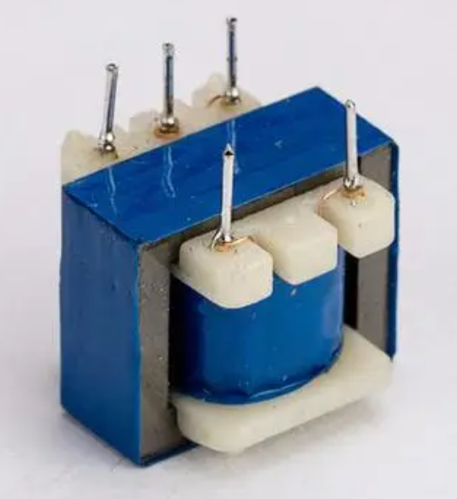
3、选择合适的铁芯
音频变压器多采用E形铁芯，其材料可以是硅钢片，也可以是磁性材料。选择铁芯需要考虑的是在最大输出电流情况下铁芯不能磁饱和，另外就是铁芯的窗口能够容纳得下线圈。
与上述条件有关的参数有铁芯的截面积、铁芯材料的最大允许磁通密度Bm等。其中铁芯的截面积与输出功率的平方根成正比、与信号频率成反比、与Bm成反比。
现在的设计中多采用E形磁性材料制作变压器，严格的计算需要测量Bm，但是由于本题目的输出功率很小（1W），信号频率也不低（1kHz左右），实验室内大部分磁性材料都满足实验需求。
选定铁芯后，可通过试绕测量的方法，获得满足电感量需求的初级匝数。同时也就得到了次级匝数。
例如笔者选用截面6.5mm×6.5mm的E形磁芯，初级用直径0.25mm漆包线绕180匝，次级用直径0.62mm漆包线绕3匝。实测初级电感量约为60mH，完全满足实验需求。

Slide 15
解决方案一
交流驱动、低通滤波放大
该方案的结构框图如下：

Slide 16
覆铜板接线
采用四端测量法测量探针到覆铜板某个对角线之间的压降，并利用仪表放大器的高输入阻抗避免各种连线和接触电阻的影响。所谓四端测量法就是被测元件的驱动电流端与电压测量端分开，那样可以避免由于接触电阻引起的测量误差。在精密测量中，这是一个常规的做法。
为了避免覆铜板的A'B' 两点被短路，这两点通过一个模拟开关接到仪表放大器的输入端。由于仪表放大器的高输入电阻特性，模拟开关的内阻不会影响测量结果的精度。
变压器次级浮空，最大限度地避免引入差模干扰。而共模干扰可以通过仪表放大器的高CMRR减轻其影响。

Slide 17
电阻R是限流电阻。实测覆铜板对角线的电阻≈2mΩ。假定测量电流为5A、变压器的次级输出电压为0.2V，则此电阻的阻值约等于38mΩ。实际制作时可用康铜丝或锰铜丝制作，保证它有足够的功率裕量而不会发热。
电阻R的第一个作用是提高电路的稳定性。
如果没有这个电阻，那么由于铜箔板的铜箔厚度变化、或者焊接点的质量问题、或者连接线的长度变化、甚至温度变化等，都可能造成变压器次级负载电阻的较大幅度变化，那样就会造成测量的不稳定。串入限流电阻后，负载电阻主要由R决定，而康铜或锰铜电阻具有很高的稳定性。
电阻R的第二个作用是避免两个变压器次级相互干扰。
变压器次级不宜设置任何开关器件（避免功率损耗以及开关内阻的影响），所以次级输出直接接到覆铜板的两组对角线上。实际工作时，通过使能控制使得两个驱动电路中只有一个有输出，另一个处于关闭状态。
若没有这个电阻，关闭的变压器次级电阻很低，覆铜板上未通电的两个对角线短路，造成等电位线变形。加入这个电阻后，由于此电阻阻值比覆铜板电阻大许多，所以未工作的变压器的影响被大幅度削弱而可以忽略。

Slide 18
电阻R的第三个作用是可以充当电流采样电阻。
前面讨论的电路有一个假设，就是默认驱动信号源的输出电流是恒定的，那样根据表笔接触点的电位可以推断出表笔的实际位置。但是如果某种原因导致驱动电路的输出不够稳定，那么为了得到表笔的实际位置，需要在测试表笔电位的同时测量流过覆铜板的电流。此时电阻R就可以成为电流采样电阻。
电流采样电阻仍然要采用四端测量法。其中滤波放大电路以及精密整流电路可以与表笔测量部分的共用，用一个模拟开关切换，轮流测量即可。
注：这部分电路视实际情况决定是否采用

Slide 19
仪表放大器
仪表放大器的主要要求是：
1、尽可能低的输入噪声、输入失调与失调漂移。
2、尽可能高的共模抑制比（CMRR）。
3、电源电压以及输出动态范围能够满足系统的要求。
在满足上述要求的前提下，可以选用集成仪表放大器，也可以选用通用运放自行构建三运放结构的仪表放大器如下图
本题解决方案中的IA由单电源供电，其中的信号地（V_{REF}）应该是电源电压的一半，所以在整个电路中应该另外设置信号地发生器。

Slide 20
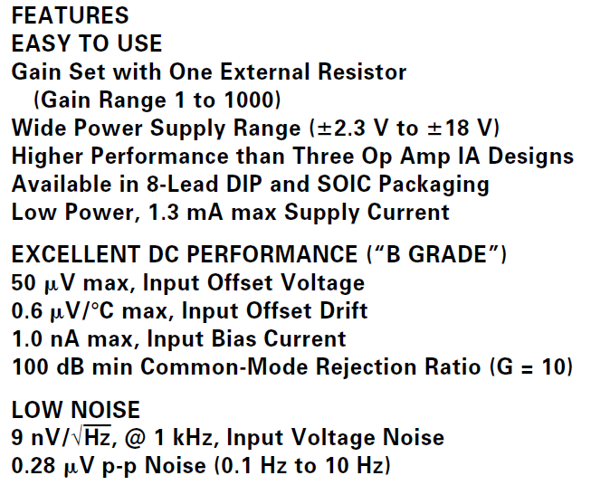
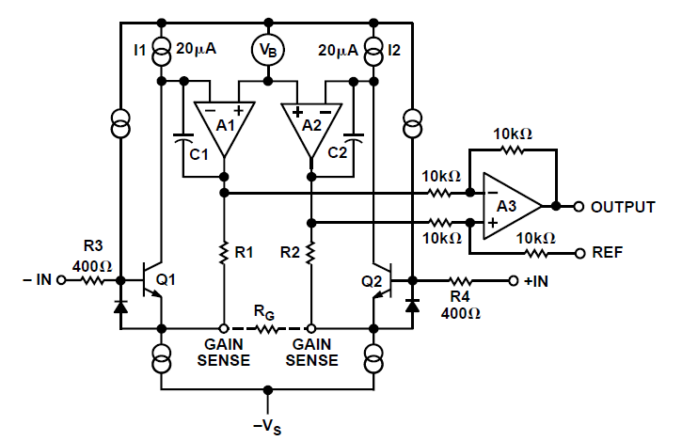
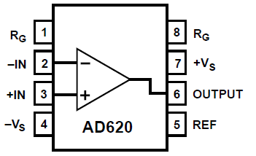

实验室已有的集成仪表放大器芯片有AD620、INA188等。
AD620，输入噪声9nV/√Hz，输入失调电压50μV，失调温漂0.6 μV/˚C，共模抑制比大于100dB，增益1~1000可通过外部电阻设置，电源电压±2.3V~±18V。

Slide 21
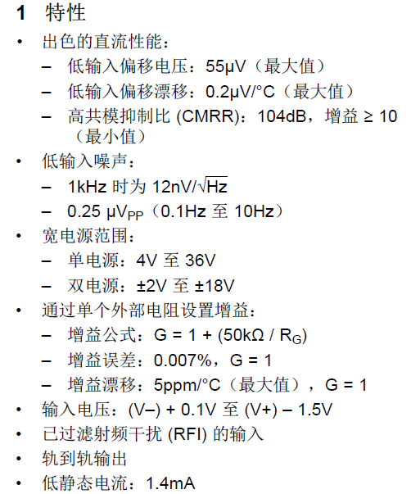
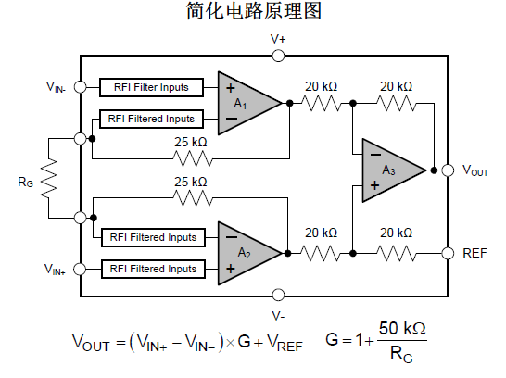
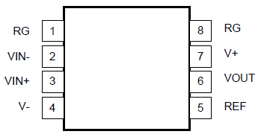
INA188，输入噪声12nV/√Hz，输入失调电压55μV，失调温漂0.2 μV/˚C，共模抑制比大于104dB，增益1~1000可通过外部电阻设置，电源电压±2V~±18V。

Slide 22
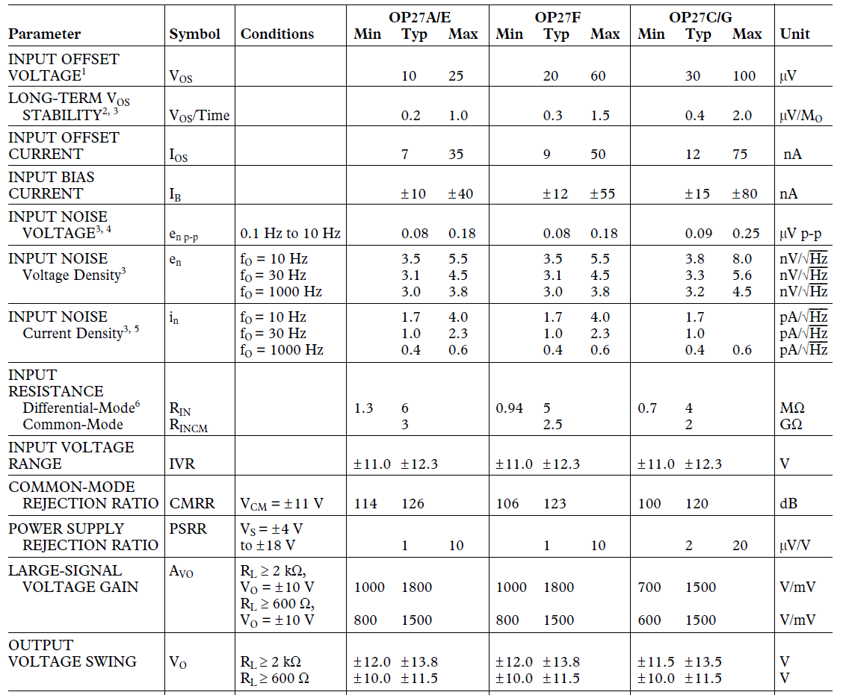
选用三运放结构时，运放的选择原则亦应从低输入噪声、低输入失调与失调漂移、高共模抑制比、电源电压能够满足输出动态范围要求等方面进行考虑。由于本题的信号频率为1kHz左右，相对来说很低，所以放大器的频响、压摆率等参数可以忽略。
例如可选精密运放OP27，其参数为：输入噪声3nV/√Hz，输入失调电压10μV，失调温漂0.2 μV/˚C，共模抑制比大于126dB，最高电源电压±22V。

Slide 23
但是，三运放结构电路的CMRR不仅与运放的CMRR有关，还与其中电阻的匹配程度关系极大，所以在这种电路中要选用高精度电阻，还要仔细调整。而集成仪表放大器芯片内部的电阻经过激光修正，其CMRR有较好的保证。所以通常以使用集成仪表放大器为主。
三运放电路的优点是容易构成增益可变的仪表放大器。
注意模拟开关的接法
这种接法中，由于运放的高输入阻抗特性，在模拟开关中的电流几乎为0，所以模拟开关的内阻不会对测量结果造成影响

Slide 24
带通滤波器
此题要求的带通滤波器是一个点通滤波器，可以采用任意一种有源带通滤波器。一种实用的电路如下：
通常在这个电路中令R₂=R₃=R、C₁=C₂=C、R₄=R₅，此时有
例如对于本题，取C=1μF，R=160，R1=10k，则中心频率约为1kHz，Q≈60
等效电感
K₀=2

Slide 25
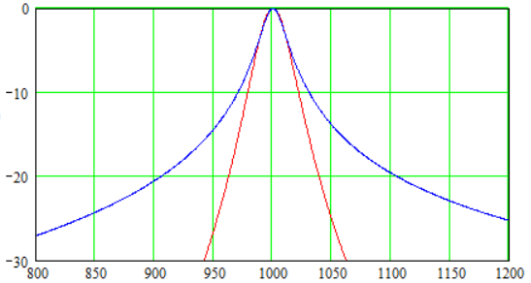
为了得到较窄的带宽，带通滤波器应该具有较高的Q值。上述电路在选用合适的器件后，可达到的最大Q值大约在几十到一百左右。但是实际上要考虑器件参数的变化等因素，不宜将Q值取得太高，否则频带太窄，一旦发生频率漂移后将导致输出信号大幅度下降。
为了提高带通滤波器的矩形系数（提高阻带衰减率），可以将相同的带通滤波器串联以提高滤波器的矩形系数。以2~3级为佳，过多的级数并非有效。图中蓝色是1级带通滤波器的幅频特性，红色是3级串联后的幅频特性。若n级带通滤波器具有相同的带宽，则串联后的总带宽为单个滤波器的 ，3级滤波器串联后，总带宽约为单个的一半。
为了提高稳定性，此滤波器中应该选择具有低温度系数的电阻与电容。电阻可选用RJ14型，此电阻的温度系数为1ppm/˚C。电容的种类很多，通常在滤波器中采用薄膜电容器或陶瓷（独石）电容器，但是这两类电容器中不同的介质材料导致其温度稳定性与Q值有很大的不同，其中薄膜电容器中的CBB型与独石电容器中的C0G型具有较好的特性。

Slide 26
精密整流电路
有多种精密整流电路。下图是一个典型的全波整流电路，其中U1、U2构成整流电路，输出的是全波整流波形。通常令R1=R2，R4=2*R3，R5=R4，此时U2的输出峰值与输入峰值相等。
U3是一个截止频率远低于输入信号频率的有源2阶低通滤波器（建议设计为巴特沃斯型），用于将全波整流波形变换为直流信号。输出信号幅度等于输入信号的平均值：方波为输入信号的峰值，正弦波为输入信号峰值的0.63倍。
此电路的有效频响取决于U1的带宽与压摆率，但是远低于常规放大器的频响。若定义下降3dB为其截止频率，一些实验表明其截止频率低于常规放大器截止频率的三分之一。由于本实验的信号频率很低（1kHz），所以基本可以不考虑频响问题。

Slide 27
信号通道的增益
整个信号通道包含仪表放大器、带通滤波器、精密整流电路。为了获得最大的分辨率，总是希望输入信号的最大值经过此通道后刚好与ADC的满量程电压匹配。
若采用方波驱动，驱动电流峰值为5A，则在覆铜板上得到的最大信号电压为5A×2mΩ=10mV，其平均电压也是10mV。再假定采用的MCU电源电压为3.3V，其ADC的满量程电压也是3.3V。则整个信号通道的增益应该是330。由于前面给出的精密整流电路的增益=1，所以这330应该被仪表放大器与带通滤波器承担。如果带通滤波器采用前面的电路，由三级串联，每级的增益为2，则总增益为8。仪表放大器的增益取40，则总增益为320，略微留了一些裕量，可以满足系统的需求。
如果ADC的满量程电压为5V，则应该将仪表放大器的增益提高到60。但是在这种情况下，由于前面的设计中所有运放的电源（相对于信号地）为±6V，而最后一级滤波器以及精密整流电路中运放的最大输出摆幅接近5V，所以要注意选用的运放的输出摆幅是否能够达到此值，必要时可能要采用满摆幅（rail to rail）输出的运放。

Slide 28
电源设计
本题目要求只用一个+12V电源，但是实际设计中，大部分运放采用双电源设计比较方便，而逻辑器件（例如锁相环与分频器）只能用5V~6V电源，所以在设计方案中设置一个信号地，将+12V电源分成±6V两部分。所有运放等需要正负电源的器件，其正电源接+12V，负电源接电源地。
要注意的是：在这种将单一电源分裂为两个单元的过程中，其信号地必须由运放产生，而不能用电源芯片（例如7806）实现。其原因是：电源电流方向可能是从芯片流向信号地，也可能从信号地流向芯片，所以此发生器必须是双向的，而电源芯片不能提供双向的电源电流。
由于同样的原因，若信号地发生器的运放输出电流不能满足负载需求而需采用晶体管扩流时，也必须采用推挽式电路以满足双向电流需求。
另外，很多运放不能带电容负载（会自激振荡），而作为信号地发生器，其负载肯定有电源退耦电容，所以要选择能够带电容负载的运放，例如AD817（该运放的最大输出电流为50mA）。

Slide 29
另外，单片机系统的电源通常为+3.3V或+5V，且其“地”（数字地）应该与模拟部分的信号地同电位，所以整机的电源中还要提供一个单独的数字系统电源。
可以用低压降稳压电源（LDO）芯片来实现数字电源。例如LP2950-5（5V）或LP2950-3.3（3.3V)，其输入电压与输出电压之间的最小压差只需要0.6V，所以可以从6V（相对于模拟地）的模拟电源中得到5V或3.3V的数字电源。
总的电源结构如下：

Slide 30
设计中需要注意的一些其他问题
如何将检测得到的电压与覆铜板上的位置（等电位线）进行对应
尽管可以通过计算（带边界条件的二维电场分布）确定覆铜板上的等电位线，但那个计算比较复杂，且在手工制作过程中覆铜板的形状可能发生变化、焊点位置也可能发生变化，所以理论计算并不实用。
一个实际可行的方法是预先实测若干坐标位置的电位，然后在单片机内建立一个数据库，实际测试时通过内插、拟合等计算方法将实测的电位换算为探针的坐标。
当然这种方法只适合于竞赛或实验，不适合在产品中应用。

Slide 31
如何实现题目要求的指示功能。
题目要求表笔接触铜箔表面时，能给出明确显示。
方法一、直接根据ADC的结果进行判断：表笔没有接触铜箔板时输出信号接近为零。但是这个方法在表笔移到铜箔板右侧上下两个角落的时候，由于输入信号很小而可能引起误判。
方法二、在仪表放大器上加一个很小的直流偏置。当表笔没有接触铜箔板时，此直流偏置（数十毫伏）被IA放大后输出一个很高的直流电压。当表笔接触铜箔板后，由于铜箔板电阻极低，所以IA的直流差分输入电压基本为零，输出也接近零。将直流输出用比较器与一个参考电压比较，就可以准确判断表笔是否接触铜箔板。

Slide 32
如何降低噪声与干扰
这个题目是一个微弱信号检测电路，所以如何抗干扰与降低噪声就是一个非常重要的问题。在实验室条件下，主要的干扰源有以下几个：
1、来自电网的干扰，有50Hz与100Hz的工频干扰，还有工频的高次谐波的干扰。另外由于现在采用开关电源的电器日益增多，所以开关信号及其谐波的干扰也相当厉害。其传输途径大部分通过电源进入，也有从空间通过电场和磁场进入的。
应对电源线引入的干扰，通常在电源线输入端插入抗干扰的滤波器。但是对于我们的题目来说，采用的是稳压电源提供的低压电源，所以只能加强电源滤波。
应对空间进入的干扰，可以采用屏蔽措施，但是更重要的是要尽量减小电路的面积和连线的长度，尤其要避免连线形成一个大圈的情况。
2、空间的高频电磁信号干扰。但是由于我们这个题目的信号频率较低，这种干扰基本可以忽略。
3、系统自身的相互影响。在本题目中那个产生覆铜板电流的驱动模块本身就是一个很强的干扰源，所以在整机安排时可以将覆铜板、放大器等检测电路与电流驱动模块拉开一些距离，尤其它们的电源与地线必须单独从稳压电源处拉出去，不能混连。

Slide 33
解决方案二（备选）
交流驱动、锁定放大器放大
若输入端的信噪比很差，则前述方案可能无法得到满意的检测结果，此时就必须使用锁定放大器方案。该方案的结构框图如下，其中驱动信号源以及仪表放大器部分与前面带通滤波器方案中的结构是相同的。

Slide 34
锁定放大器的工作原理
PSD（相敏检波器）是乘法器。假定输入信号是 ，同步参考信号是 ，两个信号相乘后将产生和频与差频成分。由于锁定放大器后续有低通滤波器，能够输出的仅仅是其中的差频部分
当被测信号与参考信号同频同相即ω_{i}=ω_{r}且φ=0时有最大输出

Slide 35
混杂在输入信号中的噪声与参考信号的频率和相位都相同的概率极低，所以噪声信号经过PSD以后绝大部分被变换为频率大于零的成分，即使有一小部分频率相同的分量也因为相位不同而幅度很小。所以只要在PSD之后设置通带足够窄的低通滤波器就能过滤掉绝大部分噪声。
从频谱的角度看，在PSD后面连接一个带宽为ω₀的低通滤波器相当于原信号通过一个带宽为2ω₀的带通滤波器。
尽管从理论上说这两种方法都具有提高信噪比的功能，但是在实际电路中，实现一个带宽极窄的低通滤波器很方便，但是要实现一个带宽极窄（Q值极高）的带通滤波器是一个很困难的事，即使能够实现其稳定性也比低通滤波器差得多。
由此可见锁定放大器是一种用于检测被淹没在噪声中的微弱信号的实用电路。其基本工作原理就是首先将待测信号搬移到参考频率，从而解决放大器低频端的噪声与漂移问题；然后在解调时又将信号频谱搬移回零频，利用同步检波方式对频率和相位都敏感的特点以及稳定的窄带低通滤波器滤除绝大部分噪声，最后得到信噪比极高的输出。

Slide 36
PSD电路
理论上说PSD电路可以是任何一种乘法电路，但是实际的锁定放大器几乎都采用工作在开关模式的平衡解调电路作为PSD电路，如下图所示
图中放大器的电压增益为±A，输入信号是 ，参考信号角频率是ω_{r}，参考信号仅仅作为开关驱动信号，其幅度与解调结果无关。经过低通滤波器后的输出电压
这种方式中，两个放大器的增益主要依赖外部电阻确定，所以其测量准确性容易得到保证。另外它还有动态范围大、漂移小等优点。可以避免乘法器电路中动态范围小、误差与直流漂移大、参考信号的幅度和谐波失真会引起结果误差等一系列造成测量误差的因素

Slide 37
除了用低噪声运放与模拟开关自行组装这种PSD电路外，还有一系列商品集成电路可以选用。例如AD630采用了集成电阻，又将模拟开关置于整个反馈回路之中以消除其导通电阻的影响，从而获得极为稳定准确的电压增益，特别适合作为锁定放大器的PSD使用
AD630的增益可以在1与2之间选择
图中接法为G=1
将此线断开并将14脚接地（信号地）为G=2
注意电源为单电源接法，信号地的实际电位为电源的一半，所以对于信号地，此电路的电源为正负6V
调零电路，消除放大器输入失调的影响

Slide 38
锁定放大器的增益
若交流放大器的增益为A_{AC}，PSD的增益为A_{D}，直流放大器的增益为A_{DC}，低通滤波器的增益为1，则最后的输出幅度为
V_{O}=k*A_{AC}*A_{D}*A_{DC}*V_{I}
其中k是波形系数，信号为正弦波k=0.63，方波k=1，实际值介于这两者之间。
锁定放大器的总增益应该由输入交流信号的幅度与最后送往ADC的直流信号幅度确定。假定本题目驱动器的电流幅度为5A，覆铜板的最大电阻为2mΩ，则输入的交流信号幅度最大值为10mV。再假设ADC的满量程输入幅度为3.3V，则放大器的总增益为330。若输入的波形介于方波与正弦之间，波形系数取0.9，则A_{AC}*A_{D}*A_{DC}约为367。
下一个问题是，这367倍的增益该如何分配？
如果是普通放大器，三个增益可以任意分配。但在锁定放大器中面对的是含有极大噪声的输入信号，而前面的讨论未涉及噪声。

Slide 39
在刚才的例子中，放大器的总增益为367，输入信号幅度为10mV，假设噪声的峰值有200mV，则这种信号在常规的放大器中没法进行放大，因为放大器会由于输入很大的噪声信号而饱和。
但是对于锁定放大器来说，它是一种“挖出淹没在噪声中的信号”的技术，噪声大于信号属于很正常的情况，所以它应该在这种情况下还能正常工作。
有一个指标描述它的这个能力，称为动态裕量（也称增益裕量），其定义为
显然，动态裕量反映的是，锁定放大器内部的所有放大器（包括PSD）均未进入饱和状态条件下输入的噪声信号与满量程信号比值的极限。
显然，由于同步检波后噪声被低通滤波器滤除，输入噪声引起的放大器饱和主要存在于交流放大器和PSD部分，所以对于某个确定的量程来说，尽管放大器的总增益是确定的，但是交流放大器与直流放大器的增益分配不是随便的，其中交流放大器以及PSD的增益要根据动态裕量或输入的噪声电压确定，而剩下的增益则是直流放大器的增益。

Slide 40
在输入噪声电压峰值为V_{n}时，交流放大器的最大输出是A_{AC}*V_{n}，PSD的最大输出是A_{AC}*A_{D}*V_{n}，只要这两个输出均不超出它们的输出动态范围，那么整个锁定放大器的工作是正常的。
这样就知道了，要确定锁定放大器的增益分配，除了要明确输入信号与输出信号的幅度外，还要明确可能的输入噪声幅度（或者明确需要的动态裕量），以及交流放大器与PSD允许的输出动态范围。据此可以确定这两个模块的增益，最后将剩余的增益交付给直流放大器完成。
回到本题，假设实测输入端的最大噪声峰值为200mV，交流放大器采用集成IA电路AD620，电源电压是单电源12V供电（即±6V），AD620在此条件下的最大输出幅度（查手册）为电源电压减去1.2V即4.8V，则其增益不应高于4.8÷0.2=24。
以同样的计算，可得到PSD的最大增益。
若PSD的增益为1，则直流放大器的增益需大于367÷24=15.3

Slide 41
低通滤波器
锁定放大器中低通滤波器的主要功能是滤除噪声。为了得到稳定的幅频特性，通常采用无源RC滤波器。
锁定放大器中，低通滤波器的主要参数是噪声带宽（将滤波曲线等效为矩形的宽度）。一阶无源滤波器的噪声带宽（以Hz为单位）为1/(2RC)，两个相同的一阶滤波器串联（中间用缓冲放大器隔离）的噪声带宽为1/(4RC)。
低通滤波器的噪声带宽仅由RC时间常数确定，高阶滤波器只是改善了滤波器的矩形系数。所以锁定放大器中的低通滤波器一般都采用一阶RC低通网络或两个相同且相互独立的一阶RC低通网络串联，很少采用更高阶数的滤波网络。

Slide 42
参考信号形成电路
参考信号形成电路是锁定放大器中重要的一环，它要从输入信号中获得稳定可靠的PSD同步参考信号。为了获得最大的输出，输入PSD的参考信号与输入PSD的输入信号应该同频同相。
当外部输入的参考信号很稳定时，可以直接用它作为同步信号。但由于信号通道与参考通道可能有不同的延时（相位差），通常还需要对输入的同步信号移相。所以在这种参考信号形成电路中，通常包含移相网络与整形电路（用于获得边缘整齐的方波）。下图是一个以全通滤波器实现的移相环节（没有包含整形电路），第一个全通滤波器让信号相位滞后，第二个全通滤波器让相位超前，调节可变电阻就可以改变相位移动的角度。关于全通滤波器的详细讨论可以参阅培训材料《有源滤波器》。
这个电路的最大困难在于如何保证输出方波的占空比为准确的1:2，需要在调试电路时仔细调整后续的整形电路（滞回比较器）的翻转阈值。

Slide 43
当外部输入的参考信号不稳定或混杂很大的噪声时，不可能直接用它作为同步信号，此时通常需要用一个锁相环锁定参考信号。由于这种方式是最为常见的，所以锁定放大器也被称为锁相放大器。
采用锁相环的参考通道的电路结构见下图：过零比较器将参考信号整形为矩形波，然后送入锁相环，锁定在参考信号的4倍频后再分频（采用分频的一个目的是得到的信号占空比为准确的1:2），在环路滤波器上叠加直流偏移电平实现相位调整。
该电路中的鉴相器与压控振荡器通常采用集成锁相环电路（例如74HC4046），4分频器用常规的数字电路触发器（例如74HC74），环路滤波器与移相的加法器用通用运放实现。

Slide 44
关于锁相环的基本知识
锁相环是一个关于相位的负反馈系统，基本结构如下图：
其中鉴相器进行相位比较，并将比较结果以电压形式输出。鉴相增益 K_{d}=Δv_{d} /Δθ 。
环路滤波器通常是一个低通滤波器，将鉴相器输出电压中的波动成分滤除，保留其准直流分量。
压控振荡器根据输入的控制电压改变其振荡频率。压控增益 K_{o}=2πΔf_{o} /Δv_{c} 。
锁相环的工作过程简单描述如下：
在某种平衡状态下，若输入信号频率升高，则其相位开始超前，此时鉴相器的输出电压开始升高。若环路滤波器的响应足够迅速，则压控振荡器的控制电压也开始升高，反馈信号的频率也随之升高，直到输入鉴相器的两个信号频率相等，才达到一个新的平衡状态（称为锁定状态）。所以，在锁定状态下的锁相环，其鉴相器的两个输入信号频率一定相等（即f_{i}=f_{f}）。

Slide 45
常用的鉴相器
异或门鉴相器（XOR）
鉴相范围为 0~π
鉴相增益
鉴相器的输出波形
鉴相器的平均输出电压与输入相位差的关系

Slide 46
鉴相-鉴频器（PFD）
鉴相范围为 -2π~+2π
鉴相增益
鉴相器的输出波形
高阻状态
θ_{i} > θ_{f} 只有T₁导通
θ_{i} < θ_{f} 只有T₂导通
鉴相器的平均输出电压与输入相位差的关系

Slide 47
常用的环路滤波器
二阶锁相环中常用的超前-滞后滤波器
二阶锁相环中常用的比例积分滤波器
注意反相极性，要在电路中另外校正

Slide 48
三阶锁相环中常用的超前-滞后滤波器
三阶锁相环中常用的比例积分滤波器
注意反相极性，要在电路中另外校正

Slide 49
    常用的压控振荡器
RC张弛振荡器
电压或者电流控制，线性较好，频率上限一般不会很高（几十MHz），通常以方波形式输出。大部分集成PLL芯片采用这种VCO
LC振荡器
以变容二极管作为调谐器件，线性一般，可以有很高的频率上限，通常以简谐波输出
主要参数
可控频率范围
压控增益 K_{o} = 2πΔf_{o} /ΔV_{c}
传递函数

Slide 50
锁相环的闭环传递函数（二阶锁相环）
自然频率ω_{n}反映锁相环对于输入信号相位变化的跟踪范围。锁相环可以跟踪低于自然频率的输入相位变化，但对于变化频率远高于自然频率的信号，锁相环的输出无法跟踪
阻尼因子 ζ 反映锁相环对于自由振荡（自激）的阻尼程度，即系统的稳定程度。通常令ζ 等于0.7左右以获得稳定性与快速性的平衡

Slide 51
二阶锁相环的闭环参数与鉴相器、环路滤波器、压控振荡器参数的关系
采用超前-滞后环路滤波器，上述关系为
采用比例积分型滤波器，上述关系为

Slide 52
锁相环的开环传递函数（采用超前-滞后环路滤波器）
二阶锁相环
三阶锁相环
幅频特性图

Slide 53
锁相环设计的基本要求
1、确定锁相环对于输入信号中，需要跟踪的相位变化（频率变化）成分的频率、需要消除（衰减）的成分的频率，据此确定锁相环闭环特性。
例如输入一个调频信号，其中包含频率变化为0的载波频率，还包含频率变化等于调制频率的边频分量。
若要求锁相环的输出只包含其中的载频分量（载波跟踪），则应该将锁相环的闭环带宽（近似为自然频率）设计得远低于最低的调制频率，以便将调制频率衰减。
若要求锁相环的输出跟随输入信号的频率变化（调制跟踪），则应该将锁相环的闭环带宽设计得远高于最高的调制频率。
2、必须保证锁相环的稳定。
由于锁相环是一个负反馈系统，存在自激的可能，所以要在设计中保证其稳定，就是要求其阻尼因子不能太小。

Slide 54
锁相环设计的简要过程
对于二阶锁相环，可以基于其闭环传递函数进行设计。
首先根据需要指定闭环带宽（大部分情况下可以用自然频率代替）与阻尼因子的值。
确定锁相环的鉴相器、压控振荡器，此时K_{d}K_{o}/N 已知。指定环路滤波器的电路形式后，其传递函数形式也是已知的，据此可得到锁相环的自然频率、阻尼因子与环路滤波器中电阻电容值的关系。依此计算环路滤波器的元件参数，就可以完成锁相环的设计。
对于三阶锁相环，通常基于其开环传递函数进行设计。
首先根据需要指定闭环带宽。三阶锁相环闭环后，其幅频特性类似二阶锁相环。在大部分情况下，其闭环带宽很接近开环幅频特性中的穿越频率ω_{T}，所以常常用穿越频率代替闭环带宽。
三阶锁相环的稳定性常常用其相位裕量描述，通常要求相位裕量有45°以上。当开环幅频特性在穿越频率前后的斜率都是-20dB/dec，且保持其宽度（两个端点频率之比）在4~10，可以保证系统的稳定度。
然后就可以用类似二阶锁相环的设计那样，先确定鉴相器、压控振荡器等部件的参数，最后计算环路滤波器的元件参数。

Slide 55
本例题中一个参考信号形成电路的设计方案
参考信号放大整形电路
（滞回比较器）
集成锁相环电路
四分频电路
环路滤波器
四个各相差90度的参考信号
根据实际的相位情况，选择其中某一路输出
带有放大作用的加法器

Slide 56
这个参考信号恢复电路的设计过程如下：
一、采用锁相环HC4046中的鉴频-鉴相器（PFD），其鉴频增益K_{d}=V_{DD}/4π=6/4π=0.477 。
二、采用锁相环HC4046中的压控振荡器（VCO）。
压控振荡器有两个关键指标：
一个是中心频率f₀，它是压控电压V_{C}=0.5V_{DD}（本例中为3V）时的振荡频率，应该是参考频率的4倍（因为VCO的输出要4分频），本例中为4kHz左右。
另一个是压控增益K_{o}=2π*Δf/ ΔV_{C} 。其中ΔV_{C} 是控制电压的变化，Δf 是在ΔV_{C} 范围内VCO的频率变化，此值可由设计者自行确定一个合适的值，例如本例中可以设为控制电压每变化1V振荡频率变化1kHz。
根据上述指标（V_{C}=3V时f=4000Hz、 V_{C}变化1V时f变化1000Hz）可以确定与HC4046中的压控振荡器有关的3个元件：RT1、RT2和CT。可以参照HC4046的数据手册上相关的图表进行设计，但是由于生产厂商的不同以及生产批次的不同，最后的元件数值可能要通过实验予以确认或微调。

Slide 57
三、设计环路滤波器。
U2构成的环路滤波器是这个参考信号恢复电路的重点设计对象。前面图中的环路滤波器是一个比例积分型滤波器，其传递函数及其零极点与元件参数的关系如下：
这个锁相环是一个三阶锁相环，环路滤波器中有2个极点。我们用开环传递函数进行设计，波德图如右，其中绿线是环路滤波器的传递函数，黄线是鉴相器与VCO的传递函数，红线是上述两者连起来以后整个锁相环的开环传递函数。

Slide 58
具体设计过程如下：
1、锁相环的带宽（在开环频率特性中指定穿越频率ω_{T} ）
参考通道中的锁相环是一种载波跟踪环。降低载波跟踪环的闭环带宽可以有效降低输出相位抖动，但是闭环带宽太小会影响锁相环的锁定时间，所以实际的闭环带宽必须在相位抖动与锁定时间之间作折衷。
在大部分锁相环中锁相环的闭环带宽与其开环频率特性中的穿越频率接近，在按照开环特性设计环路滤波器时，可以取一个比参考信号频率低若干倍的频率作为开环传递函数的穿越频率ω_{T}。例如在本设计中令开环传递函数的穿越频率等于参考频率的1/20，则穿越角频率 ω_{T} = 0.05×2π×4000=1256。
2、锁相环的稳定性（在开环频率特性中指定穿越频率附近-20dB/dec斜率的宽度， 即ω₂与ω₃ ）
根据自控理论，为了获得足够的稳定性，开环传递函数中ω₃/ω₂应该在4~10之间，此值越大锁相环的稳定性越好但响应越慢。且应该将这两个零极点几何对称分布在穿越频率两侧，即 。
设计者可以根据这些关系指定ω₃/ω₂ ，并计算这两个频率。例如在这里指定ω₃/ω₂ =4，则可得ω₂=628，ω₃=2512。

Slide 59
3、计算ω₁
根据上述波德图，开环增益K_{d}K_{o}/N应该远大于穿越频率。但在本题中穿越角频率为1256，而由于参考频率很低（1000Hz）导致VCO压控增益不高（ K_{o}=2π*Δf/ ΔV_{C} =6280 ），所以开环增益K_{d}K_{o}/N=749。该值非但没有远大于穿越频率反而小于穿越频率，这将导致设计无法继续。
为此在电路中设置了放大器U3，其放大倍数为R4/R3，此时的K_{o}=6280×(R4/R3) 。取R4/R3=20，则此时的压控增益K_{o}=125600， K_{d}K_{o}/N=0.477×125600/4=14978>>1256。
在满足开环增益K_{d}K_{o}/N远大于穿越频率的条件下，有以下关系：
将前面的全部已知值代入，可得ω₁=53。
4、确定了环路滤波器的三个零极点频率，就可以根据前面提供的公式计算环路滤波器电路的元件参数。

Slide 60
四、移相电路
U3构成一个加法器。它将U2的输出电压V₂，与一个由移相电位器确定的直流偏移电压V_{shift}叠加。根据叠加定理，此时U3的输出电压为
V2是原来的环路滤波器的输出。前面采用的比例积分型滤波器是反相的，这里再经过一个反相放大正好将其极性校正回来。
叠加的偏移电压可以改变锁相环输出的相位。原理如下：改变V_{shift}后U3的输出电压发生改变，此电压改变使得VCO的输出相位改变，反馈到鉴相器后，迫使鉴相器的输出电压向相反方向改变以达到新的平衡。由于鉴相器的输出电压与它的两个输入端的相位差成正比，所以鉴相器的输出电压变化就是其输入端的相位差有变化，也就是输出信号的相位相对于输入参考信号的相位有变化。
由于VCO有较高的增益，只要很小的V_{shift}就可以获得较大的相位变化，所以在移相电位器两端串联了R5与R6（缩小了电位器的电压调节范围）以利于调节。

Slide 61
五、参考信号放大整形电路
这是一个滞回比较器，两个输入阈值电压分布在参考电压两侧，滞回特性与两个电阻的比值有关：
V_{THH}-V_{THL}大些对于抑制噪声干扰有利。但是由于输入的参考信号来自驱动电路中变压器的次级电压，其峰值为0.2V（峰峰值为0.4V），所以V_{THH}-V_{THL}必须小于0.4V。
在前面给出的电路图中，此比较器采用运放构成。按照锁相环HC4046的数据手册，在电源电压为+6V条件下，信号输入端的要求是：输入低电平≤1.8V，输入高电平≥4.2V，比较器的输出电压必须满足此电平要求。
本题目对电源的要求很苛刻，这个比较器的电源电压只能是+6V。在这个电源条件下，不是所有比较器或运放都能够满足此要求的，例如实验室最常见的LF356就不能满足上述要求。因此这个比较器或者采用满摆幅运放来构成，或者直接采用比较器电路（例如LM311）。由于LM311的输出为集电极开路（OC）结构，所以还需要在输出端接一个上拉电阻到+6V。

Slide 62
两种方案的比较
前面讨论了滤波器方案与锁定放大器方案，两个方案的差别如下：
电路的复杂程度：滤波器方案简单，锁定放大器方案复杂
电路的性能：可以从抑制噪声的性能方面进行比较，两种方案均可等效为一个带通滤波器。
滤波器方案中直接就是有源带通滤波器，其Q值大致上可达100附近，若按照频率1kHz、Q=100计算，则信号带宽为10Hz，噪声带宽大于10Hz但不会大许多。
锁定放大器方案中，噪声带宽由最后的低通滤波器确定，通常可达Hz数量级或更低。
所以若仅仅从噪声抑制方面看，锁定放大器优于滤波器方案。但是综合考虑性能与复杂程度后，两者可能不分伯仲。这里的关键在于输入信号的信噪比。若信噪比极差，则提高放大器的抗噪声能力是首位的，必须采用锁定放大器。若输入信号的信噪比不是很差，则采用滤波器方案已足够，没有必要采用更复杂的锁定放大器电路。

